Slide 1
python_calss7

Slide 2
SW 를 이용해 사회적 문제 해결해 보기

Slide 3
SW 로 문제를 해결한 예
드론 배송을 활용해 택배 업무 가중을 줄이는 기술
소방대원의 안전 확보를 위한 위치확인 기술
버스 시간앱

Slide 4
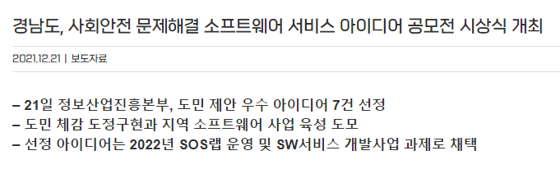
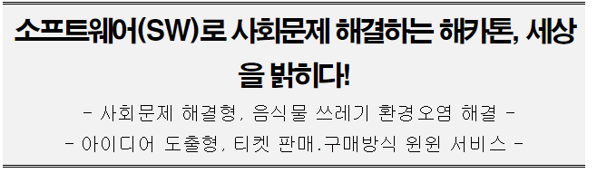
SW 로 문제를 해결하고자 하는 예

Slide 5

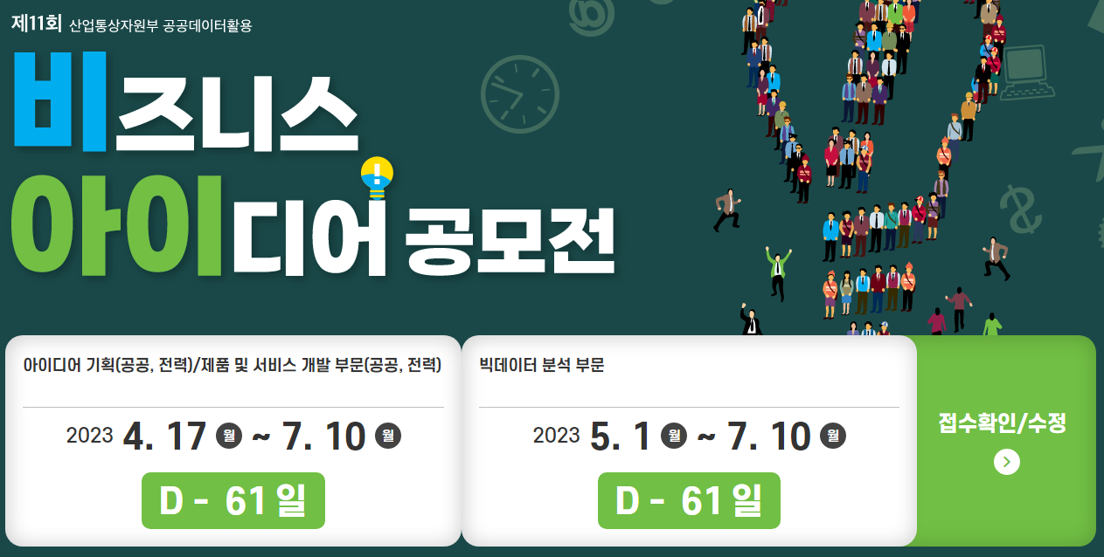

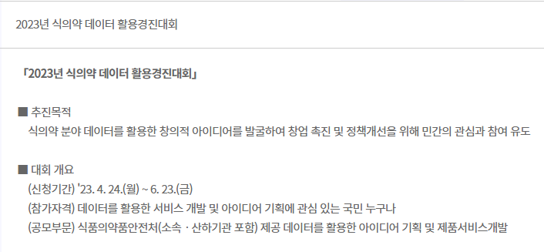
SW 로 문제를 해결하고자 하는 예

